Slide 1
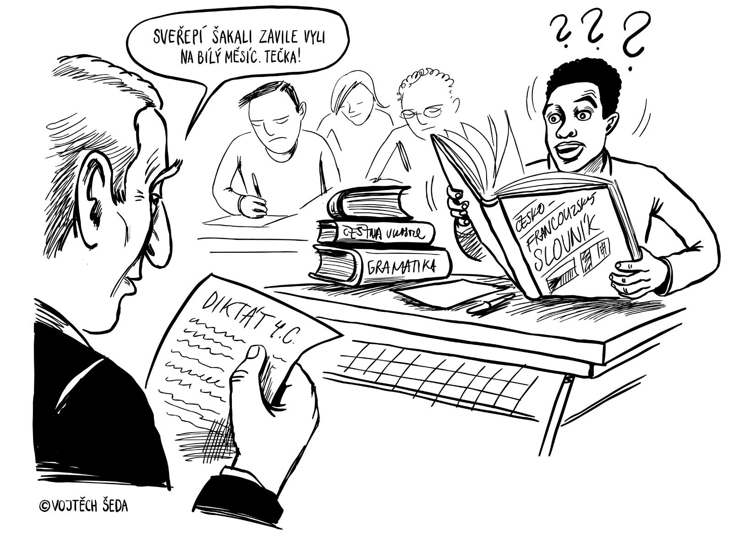
Výběr střední školy v ČR a přijímací řízení
Вибір середньой школи в Чехії. Информаційна зустріч для батьків дітей з 9 і 10 класів українських шкіл.
Informační schůzka pro rodiče žáků s odlišným mateřským jazykem
30. 3. 2022

Slide 2
Podmínky studia na SŠ
splněno 9 let povinné školní docházky – ověřené a přeložené kopie vysvědčení (закінчений 9 клас, або закінчення влітку 2022)
- nostrifikace při přechodu ze ZŠ na SŠ se nevyžaduje (pouze pokud nelze doložit splnění 9 let školní docházky jinak)
legální pobyt v ČR – nejpozději ke dni nástupu ke vzdělávání (1. 9. 2022) – cestovní pas nebo karta pobytu Легальне перебування з 1.9.2022
splnění kritérií přijímacího řízení (31. 1. 2022) – перевірити критерії вступ. іспитів з 31.1.
úkony vyřizuje u mladších 18 let zákonný zástupce – у дітей до 18 років все повинен підписати батько

Slide 3
Typy středních škol
Střední vzdělávání
ukončené výučním listem – 3 roky, zaměření na konkrétní profesi, důraz na praxi (kód H) –свідоцтво про проф. підготовці
- možnost nástavbového studia (+ 1-2 roky, poté maturita) – додаткове навчання для отримання матуриты
ukončené maturitou (maturitní vysvědčení) – 4 roky - атестат
všeobecné zaměření – gymnázia (kód K)
střední odborné školy - obchodní akademie, střední průmyslové školy, střední zdravotnické školy…) (kódy M, L)
SŠ s uměleckým zaměřením – konzervatoř (hudba, tanec, dramatické umění)
- některé i od 2. stupně ZŠ

Slide 4
Výběr střední školy
internet: www.infoabsolvent.cz
www.atlasskolstvi.cz, www.seznamskol.eu
webové stránky konkrétních škol
pedagogicko-psychologické poradny (PPP) психологічно-педагогічні центри
veletrhy vzdělávání
dny otevřených dveří – дні відкритих дверей (і онлайн)
reference

Slide 5
Bezplatné x placené studium
SŠ zřizované krajem – bezplatné vzdělávání – безкоштовне навчання
SŠ jiných zřizovatelů – placené vzdělávání – informace o výši školného
na webu školy (možnosti stipendií) – платне навчання, іноді є можливість стипедний
- soukromé
- církevní

Slide 6
Přihlášky
termíny 1. kolo (max. 2 přihlášky) – 2 заяви на 2 спеціальності або школи
Obory s maturitou – do 5. 4. 2022 – атестат/матуріта
Obory s výučním listem – do 8. 4. 2022 – проф. підготовка
2. a další kola (počet přihlášek neomezen) – průběžně informace na webu SŠ po zveřejnění výsledků 1. kola (od 5/2022)
Інформація буде доступна приблизно з кінця квітня – начала травня 2022, кількість заяв не обмежена

Slide 7
formulář – vysvědčení za poslední 2 roky (obvykle 8. a 9. třída) – відмітки 8-9 клас (останні 2 роки навчяння) a) česká ZŠ – žákům 9. třídy potvrdí škola
b) vysvědčení za zahraničí úředně ověřené kopie a soudní překlad do češtiny Якщо у вас є – підтвердження з школи або фотографії, копії, електронний щоденник
- převod známek na českou stupnici v kompetenci ředitele SŠ (poznámka překladatele v soudním překladu) – чесна заява, переклад відміток в чеську систему
- potvrzení o zdravotní způsobilosti (viz Kritéria přijímacího řízení) – довідка від лікаря
- schopnosti, vědomosti, zájmy - možné popsat úspěchy v soutěžích, mimoškolní činnost, kurzy češtiny ve zvláštní příloze – таланти, успіхи – мотиваційний лист/переклади
- po přijetí přihlášek škola pošle pozvánku s instrukcemi k přijímacímu řízení s kódem школа відправить запрошення на іспити з вашим ідентифікаційним номером

Slide 8
Přijímací řízení – Вступні випробування
kritéria přijímacího řízení – nejpozději od 31. 1. 2022 na webu škol (zdravotní způsobilost, školní přijímací zkouška, další požadavky, hodnocení průměrného prospěchu)
Умови вступу – до 31.1. на сайтах шкіл
obory s maturitní zkouškou – jednotná přijímací zkouška (Cermat) – min. 60% výsledného bodového hodnocení
písemný test z ČJ a literatury - v případě ukončení ZŠ v zahraničí možnost prominutí písemné zkoušky na základě žádosti – nahrazena ústním pohovorem – у разі закінчення 9 класів поза Чехією - можна не писати екзамен з чеської мови і літератури, за заявою батька його можна замінити на співбесіду.
písemný test z matematiky – письмовий тест по математиці

Slide 9
1. SŠ - 12. 4. 2022 (1 матем + чеська)
2. SŠ - 13. 4. 2022 (2 матем + чеська)
obory ukončené výučním listem - týden 22. 4. - 30. 4. 2022 zveřejnění výsledků – спеціальності без матуріти – результати 24.04.-30.04.
Další úlevy – k uzpůsobení přij. řízení nutné doporučení pedagogicko-psychologické poradny (čas navíc, překladový slovník)

Slide 10
О чём не забыть
Termíny - даты
Nenechávejte na poslední chvíli – не залишайте на останній момент
- Nikdy neposílejte originály – ніколи не посилайте оригінали
potvrzení od lékaře, pokud je vyžadováno – довідка від лікаря, якщо потрібно
Komunikace se školou – комуникация з школою
Zkontrolujte označení poštovní schránky (v případě oznámení leží dopis na poště jen 2 týdny) - перевіряйте пошту і електронну пошту
Kontrolujte e-maily a reagujte na výzvy SŠ
Pozvánky
po přijetí přihlášek škola pošle pozvánku s instrukcemi k přijímacímu řízení s kódem (registrační číslem, pod kterým se zveřejňují výsledky), termínem pohovoru apod.

Slide 11
Výsledky přijímacího řízení - Результати
- na webu školy a informační nástěnce v budově školy pod unikátním kódem
v případě přijetí – do 10 dnů odevzdat zápisový lístek – до 10 днів відправити заяву про запис
(žáci 9. tříd získají na ZŠ, ostatní na kraj. úřadě podle bydliště)
vyhodnocení odevzdaných zápisových lístků školou – volná místa pro uchazeče pod čarou, kteří se odvolali
v případě nepřijetí – у рази невступу
odvolání – do 3 dnů po převzetí písemného zamítavého rozhodnutí – апеляція до 3 днів ВІД ОТРИМАННЯ НЕГАТИВНОГО РІШЕННЯ
2. kolo – vyhlášení kritérií pro 2. a další kola vždy na webu SŠ (bez jednotných přij. zkoušek)
2 хвиля подання документів і умови вступу – інфо на сайтах шкіл.

Slide 12
Zahájení školní docházky – Початок навчання
informační schůzky pro nově přijaté žáky a jejich rodiče – інформ. зустрічи для батьків і студентів.
prokázání legality pobytu (nad 90 dní) – легальність перебування
vyplňování formulářů (karta žáka) – заповнення документів і анкет
seznamy knih a potřeb ke studiu nebo finanční příspěvek na vybavení – список підручників
stravování, ubytování – живлення, проживання
průkaz/karta studenta – студентська картка
seznámení s průběhem výuky/praxe – ознайомлення з навчанням і практикою
adaptační pobyt – адаптаційне перебування/поїздка.
podpůrná opatření i na SŠ (PPP) – підтримка під час навчання в школі (псих-пед. центр)

Slide 13
Důležité termíny
Спеціальності з проф. підготовкою (3 роки)
obory s výučním listem (3 roky)
19. - 23. 4. 2022
ZÁPISOVÝ LÍSTEK
do 10 dnů
ODVOLÁNÍ
do 3 dnů
Подання заяви для запису до 10 днів Апеляція до 3 днів
PŘIJÍMACÍ ŘÍZENÍ NA SŠ
1. kolo – 1. 3. 2022
(2 přihlášky)
obory s maturitní zkouškou (4 roky)
12. 4. 2022
13. 4. 2022
Подання документів
Спеціальності з атестатом (4 роки)

Slide 14
META, o.p.s – Společnost pro příležitosti mladých migrantů Žerotínova 35, 130 00 Praha 3 www.meta-ops.cz
www.inkluzivniskola.cz
Hana Marková
773 639 395, markova@meta-ops.cz
Vlada Makhinova
775 339 003, makhinova@meta-ops.cz
Adéla Kotorová
771 163 555, kotorova@meta-ops.cz
Jan Heinrich
777 756 858, heinrich@meta-ops.cz

